Slide 1
Avropa Birliyi və Avropa Şurasının Birgə Proqramı
əsasında, Ədliyyə Akademiyası ilə birgə həyata keçirilən layihə çərçivəsində
Avropa İnsan Hüquqları Konvesiyasının 8-ci maddəsi
“Şəxsi və ailə həyatına hörmət hüququ”
Təlimçi: Sənan Hacıyev
2016

Slide 2
Avropa İnsan Hüquqları Konvensiyasının 8-ci maddəsi
Maddə 8. Şəxsi və ailə həyatına hörmət hüququ
1. Hər kəs öz şəxsi və ailə həyatına, mənzilinə və yazışma sirrinə hörmət hüququna malikdir.
2. Milli təhlükəsizlik və ictimai asayiş, ölkənin iqtisadi rifah maraqları naminə, iğtişaşın və ya cinayətin qarşısını almaq üçün sağlamlığı, yaxud mənəviyyatı mühafizə etmək üçün və ya digər şəxslərin hüquq və azadlıqlarını müdafiə etmək üçün qanunla nəzərdə tutulmuş və demokratik cəmiyyətdə zəruri olan hallar istisna olmaqla, dövlət hakimiyyəti orqanları tərəfindən bu hüququn həyata keçirilməsinə mane olmağa yol verilmir.

Slide 3
Şəxsi həyat
Ailə Həyatı
Mənzil toxunulmazlığı
Yazışma sirri

Slide 4
Digər Beynəlxalq sənədlərdə 8-ci maddənin təsir dairəsinə düşən hüquqlar
Mülki və Siyasi hüquqlar haqqında Beynəlxalq Pakt
İnsan Hüquqları üzrə Ümumi Bəyannamə
17-ci maddənin 1-ci bəndinə əsasən heç kimin şəxsi və ailə həyatına özbaşınalıqla və yaxud qeyri-qanuni müdaxilə, onun evinin toxunulmazlığına və məktublaşmalarının gizliliyinə özbaşınalıqla və ya qeyri-qanuni qəsd və ya onun ləyaqəti və nüfuzuna qeyri-qanuni qəsd edilə bilməz.
12-ci maddəsinə əsasən heç kim şəxsi və ailə həyatına müdaxiləyə, evinin toxunulmazlığına, məktublaşmasının gizliliyinə, şərəf və nüfuzuna özbaşına qəsdə məruz qala bilməz. Hər bir şəxsin belə müdaxilə və qəsdən qanun tərəfindən müdafiə olunmaq hüququ var.

Slide 5
Konstitusiyanın 32-ci maddəsi
I. Hər kəsin şəxsi toxunulmazlıq hüququ vardır.
II. Hər kəsin şəxsi və ailə həyatının sirrini saxlamaq hüququ vardır. Qanunla nəzərdə tutulan hallardan başqa, şəxsi və ailə həyatına müdaxilə etmək qadağandır. Hər kəsin şəxsi və ailə həyatına qanunsuz müdaxilədən müdafiə hüququ vardır.
III. Öz razılığı olmadan kimsənin şəxsi həyatı haqqında məlumatın toplanılmasına, saxlanılmasına, istifadəsinə və yayılmasına yol verilmir. Qanunla müəyyən edilmiş hallar istisna olmaqla, heç kəs onun xəbəri olmadan və ya etirazına baxmadan izlənilə bilməz, video və foto çəkilişinə, səs yazısına və digər bu cür hərəkətlərə məruz qoyula bilməz.
IV. Hər kəsin yazışma, telefon danışıqları, poçt, teleqraf və digər rabitə vasitələri ilə ötürülən məlumatın sirrini saxlamaq hüququna dövlət təminat verir. Bu hüquq qanunla nəzərdə tutulmuş qaydada cinayətin qarşısını almaqdan və ya cinayət işinin istintaqı zamanı həqiqəti üzə çıxarmaqdan ötrü məhdudlaşdırıla bilər.
V. Qanunla müəyyən edilmiş hallar istisna olmaqla, hər kəs onun haqqında toplanmış məlumatlarla tanış ola bilər. Hər kəsin onun barəsində toplanmış və həqiqətə uyğun olmayan, tam olmayan, habelə qanunun tələbləri pozulmaqla əldə edilmiş məlumatların düzəldilməsini və ya çıxarılmasını (ləğv edilməsini) tələb etmək hüququ vardır.
VI. Qanunla müəyyən edilmiş hallar istisna olmaqla, üçüncü şəxslər haqqında məlumat almaq məqsədi ilə elektron formada və ya kağız üzərində aparılan informasiya ehtiyatlarına daxil olmaq qadağandır.
VII. Məlumatın aid olduğu şəxsin buna razılığını aşkar ifadə etdiyi hallar, ayrı-seçkiliyə yol verməmək şərtilə anonim xarakterli statistik məlumatların emalı və qanunun yol verdiyi digər hallar istisna olmaqla, informasiya texnologiyalarından şəxsi həyata, o cümlədən əqidəyə, dini və etnik mənsubiyyətə dair məlumatların açıqlanması üçün istifadə edilə bilməz.
VIII. Fərdi məlumatların dairəsi, habelə onların emalı, toplanması, ötürülməsi, istifadəsi və mühafizəsi şərtləri qanunla müəyyən edilir

Slide 6
“Şəxsi həyat” anlayışı
“şəxsi həyat” tam anlayışın verilməsi mümkün olmayan geniş və əhatəli termindir (Kostello-Roberts Birləşmiş Krallığa qarşı işi);
“şəxsi həyat” şəxsin ictimai fərdiliyi də daxil olmaqla, fiziki və psixi və yaxud da psixoloji inteqrallığı, yəni özünəməxsusluğunu əks etdirir (Pritti Birləşmiş Krallığa qarşı işi);
Avropa Məhkəməsi “Şəxsi həyat” anlayışının çoxtərəfliliyini və konkretləşdirilməsinin mümkünsüzlüyü baxımından konkret tərif verməkdənsə, qərarlarında ayrı-ayrı aspektləri baxımından qiymət verməklə, “şəxsi həyatın” nəyi ehtiva etməsinin aydınlaşdırılmasına qərar vermişdir.

Slide 7
Avropa Məhkəməsinin konteksti baxımından “şəxsi həyat” anlayışına əsasən hansı aspektlər daxildir ?
Şəxsin özünəməxsusluğu, yəni şəxsin özünə, ailəsinə, intim münasibətlərinə məxsusluğu hüququ;
Fiziki və psixoloji toxunulmazlığı
Şəxsin özü barəsində qərar qəbul etmə hüququ;
Şəxsin digər şəxslərlə kontakta girmək, yəni ünsiyyətdə olmaq və ya olmamaq hüququ;
Kommunikasion toxunulmazlıq hüququ;
İnformasiya toxunulmazlığı hüququ;
Ərazi toxunulmazlığı hüququ
İctimai və fərdi münasibətlərin inkişafından asılı olaraq siyahı genişlənə bilər.

Slide 8
Şəxsin özünəməxsusluğu, yəni şəxsin özünə, ailəsinə, intim münasibətlərinə, özünün daxili dünyasına məxsusluğu hüququ
Adın və soyadın dəyişdirilməsi hüququ - şəxsin ictimai fərdiliyinə özünə və ailəsinə məxsusluğuna müdaxilə;
(Burghartz İsveçrəyə qarşı işi, Guillot Fransaya qarşı işi,
İntim həyat
seksual xarakterli münasibətlər;
cinsi oriyentasiya (Dadjon Böyük Britaniyaya qarşı işi);
cinsi mənsubiyyət (Van Kük Almaniyaya qarşı işi );
Mənşəyini bilmək hüququ (Mikuliç Xorvatiyaya qarşı işi);

Slide 9
Şəxsin fiziki və psixi toxunulmazlığı hüququ
Fiziki toxunulmazlıq hüququ
Məcburi qaydada tibbi analizlərin götürülməsi
Məcburi qaydada tibbi müayinələrin keçirilməsi
Məcburi qaydada müalicənin tətbiqi
3-cü maddənin təsir dairəsinə düşəcək həddə olmayan zor tətbiq etmə
(Matter Slovakiyaya qarşı, Kastello-Roberts Böyük Britaniyaya qarşı işləri)
Psixoloji toxunulmazlıq hüququ
Psixikaya mənfi təsir göstərə biləcək müalicə və müayinə metodlarının tətbiqi;
qipnozun, şantajın, hədə-qorxunun təsiri altında və yaxud beyin tormozlanmasının aradan qaldıran preperatlardan istifadə etməklə dindirmə
9
Notes:
9

Slide 10
Şəxsin özü barəsində qərar qəbul etmə hüququ
Özü barəsində müsbət qərarlar qəbul etmə hüququ (həyat tərzi, valideyn olub-olmaması, ana olmamaq hüququnun ata olmaq hüququndan üstünlüyü və s.)
(Evans Fransaya qarşı, Bosso İtaliyaya qarşı işlərində )
Özü barəsində mənfi qərarların qəbul edilməsi (müalicədən imtinası, evtanaziya və s.)
(Pritti Böyük Britaniyaya qarşı )
9
Notes:
10

Slide 11
FƏRDI MƏLUMATLARIN TOPLANMASI, SAXLANMASI, ISTIFADƏSI VƏ TƏQDIM EDILMƏSI
cins, ailə vəziyyəti, doğum yeri, etnik mənsubiyyət, digər bu kimi həssas xarakterli məlumatların məcburi qaydada qeydə alındığı rəsmi siyahıalma
polis tərəfindən barmaq izlərinin götürülməsi, fotoşəkillərin çəkilməsi, hüceyrə nümunələrinin, DNT testi üçün nümunələrin götürülməsi və digər fərdi xarakterli məlumatların toplanması
tibbi məlumatların və qeydlərin toplanması və saxlanması
şəxsin xərclərinin detallarının məcburi qaydada açıqlanması
Telefon danışıqlarının dinlənilməsi, qeydə alınası və ya saxlanması
Küçədə ictimai yerdə quraşdırılmış kameralar vasitəsilə çəkilişin aparılması
Məhbuslar üçün görüş otağında məhbuslarla qohumlarının dinləməyə imkan verən sistemin quraşdırılması
9
Notes:
11

Slide 12
ŞƏXSIN ŞƏRƏF VƏ LƏYAQƏTINƏ, NÜFUZUNA VƏ TƏSVIRINƏ HÖRMƏT HÜQUQU
Mətbuatda dərc edilən məqalalər və s.
Fotoşəkillər
9
Notes:
12

Slide 13
Ailə Həyatı
“8-ci maddənin mənası baxımından “ailə həyatı” anlayışının təsir dairəsi düşən əsas münasibətlər:
Rəsmi nikaha əsaslanan ailə münasibətləri
Faktiki nikah münasibətləri
Ailə münasibətinin əsas qiymətləndirici meyyarları:
ailə münasibətləri qanuni və ya
ailə münasibətlərinin həqiqi olması
Uşaqlarla valideynlər arasında olan münasibətlər:
Birlikdə yaşayıb-yaşamaması;
Qan qohumluğunun olub-olması (donorlar)
(X.Y.Z. Böyük Britaniyaya qarşı işi)

Slide 14
Daha hansı münasibətlər ailə həyatını təşkil edir?
Nəvələrlə nənə və babalar arasında olan münasibətlər (Marks Belçikaya qarşı işi);
Yaşlarından asılı olmayaraq bacı-qardaşlar arasında olan münasibətlər (Olson İsveçə qarşı işi);
Əmi, dayı, bibi, xala və onların qardaş və bacıları arasındakı münasibətlər (Boyl Birləşmiş Krallığa qarşı işi);
Valideynlərlə ikinci nikahdan doğulmuş uşaqlar arasın-dakı münasibətlər, yaxud valideynlərlə nikahdankənar doğulmuş və ya ər-arvad sədaqəti pozulmaqla doğulmuş uşaqlar arasındakı münasibətlər (X. İsveçrəyə qarşı işi);
Uşağı övladlığa götürmüş şəxslərlə uşaqlar arasındakı münasibətlər (Coli və Lebrun Belçikaya qarşı işi).

Slide 15
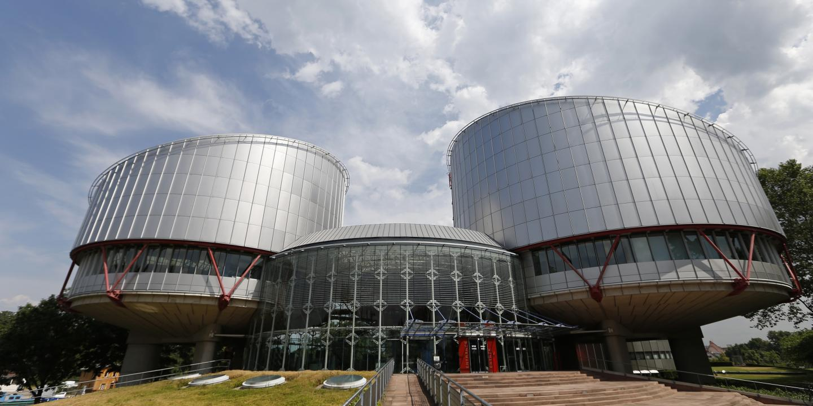
Diqqətinizə görə təşəkkür edirik!

